Slide 1

STIPENDIENPROGRAMM FÜR AUSZUBILDENDE AN BERUFSSCHULEN/
СТИПЕНДИАЛЬНАЯ ПРОГРАММА ДЛЯ СТУДЕНТОВ КОЛЛЕДЖЕЙ
START IN DEN BERUF. MEIN PRAKTIKUM IN DEUTSCHLAND/
СТАРТ В ПРОФЕССИЮ.
МОЯ ПРАКТИКА В ГЕРМАНИИ

Slide 2

Goethe-Institut
Институт имени Гёте – это германская неправительственная организация, задачей которой является популяризация немецкого языка за рубежом и содействие международному культурному сотрудничеству.
Наиболее важной задачей является обучение немецкому языку как иностранному. Также целью Гёте-Института является усиление межкультурного взаимодействия с Германией.

Slide 3
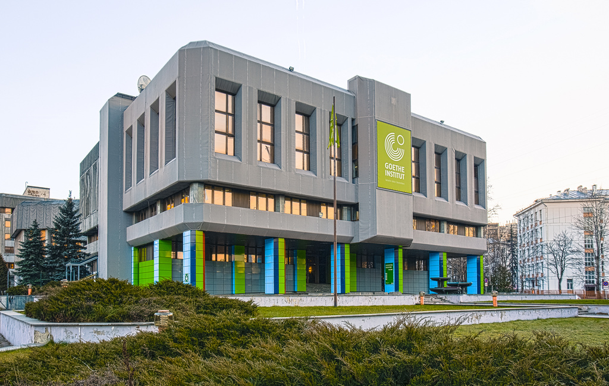
Гёте-Институт в Москве

Slide 4

Уровни владения иностранным языком согласно «Общеевропейским компетенциям владения иностранным языком»
ЭЛЕМЕНТАРНЫЕ ЗНАНИЯ НЕМЕЦКОГО ЯЗЫКА
A1
Вы можете продемонстрировать знание языка на начальном уровне, т.е. понимать простые обиходные фразы, необходимые для удовлетворения конкретных повседневных потребностей. Уметь представить себя и других лиц, задавать вопросы, касающиеся окружающих Вас людей, например о том, где они живут, кого они знают и чем владеют. Поддерживать элементарную беседу, если собеседник говорит четко, медленно и настроен доброжелательно.
A2
Вы можете понимать отдельные предложения и часто употребляемые фразы, касающиеся конкретных аспектов повседневной жизни (напр. несложную информацию о Вашем собеседнике, его семье, покупках, ближайшем окружении и работе). Поддерживать беседу, основанную на обмене простейшей информацией о повседневных житейских делах. Рассказать в простых выражениях о Вашем происхождении, образовании, ближайшем окружении и элементарных бытовых

Slide 5

САМОСТОЯТЕЛЬНАЯ РЕЧЕВАЯ ДЕЯТЕЛЬНОСТЬ
B1
Вы можете понимать основные мысли высказывания на знакомую Вам тему, связанную с работой, учебой, досугом и т.д. Объясняться в различных ситуациях, возникающих во время пребывания в стране изучаемого языка. Составлять связные сообщения на известные и интересующие Вас темы. Описывать впечатления, события, мечты, надежды, стремления, излагать взгляды, кратко обосновывать свое мнение и объяснять свою точку зрения.
B2
Вы можете понимать основное содержание сложных текстов на абстрактные и конкретные темы, а также ход дискуссии, связанной с Вашей профессиональной деятельностью. Говорить без подготовки и достаточно бегло, тем самым создавая условия для того, чтобы общение с носителями языка происходило без существенных затруднений с обеих сторон. Ясно и подробно высказываться по широкому кругу тем, излагать свою точку зрения по актуальным вопросам, описывать потенциальные преимущества и недостатки разных вариантов предполагаемой деятельности.

Slide 6

КОМПЕТЕНТНОЕ ИСПОЛЬЗОВАНИЕ ЯЗЫКА
C1
Вы можете понимать объемные сложные тексты разнообразной тематики и распознавать скрытые компоненты значения. Говорить без подготовки в быстром темпе, не испытывая затруднений с подбором слов и выражений. Гибко и эффективно использовать язык в общественной жизни, учебе и профессиональной деятельности. Четко, подробно и логично высказываться по сложным темам, умело используя различные средства организации текста.
C2
Вы можете без труда понимать практически любое устное или письменное сообщение. Обобщать информацию, полученную из различных устных и письменных источников, мотивировать свое высказывание и давать компетентные пояснения по теме. Говорить спонтанно, в быстром темпе, при этом точно формулировать свои мысли, подчеркивая оттенки значений даже в разговоре на сложную тему.

Slide 7

GOETHE-ZERTIFIKATe
Ziele/
Цели получения сертификатов Гёте-Института
Bestätigung der Deutschkenntnisse/
Подтверждение знания немецкого языка
Familiennachzug/Воссоединение с семьёй
Ehegattennachzug/
Переезд одного из супругов к другому
Studium/Учёба
Arbeit/Работа
Aufenthaltsgenehmigung, öffentlich leben und arbeiten in Deutschland/
Получение вида на жительства, официально жить и работать

Slide 8

Вы хотели бы …
Bestätigung der Deutschkenntnisse
подтвердить свои успехи в изучении немецкого языка на уровне от А1 до С2
получить официальный международный языковой сертификат
показать хорошие знания языка на собеседовании
подтвердить высокий уровень владения немецким языком для работодателя

Slide 9

Вы хотели бы …
Familiennachzug
подтвердить уровень владения языком для получения визы для воссоединения с семьей
Ehegattennachzug
подтвердить уровень владения языком для переезда одного из супругов к другому

Slide 10

Вы хотели бы …
Studium
посещать колледж в Германии
подготовиться к получению высшего образования в Германии
получить высшее образование в немецкоязычной стране
получить высшее образование или вести научную деятельность в Германии

Slide 11

Вы хотели бы …
Arbeit
подать заявку на работу в качестве Au-Pair в Германии
подготовиться к работе в сфере медицины в Германии
преподавать в школе в Германии
Aufenthaltsgenehmigung,
öffentlich leben und arbeiten in Deutschland
официально жить и работать в Германии

Slide 12
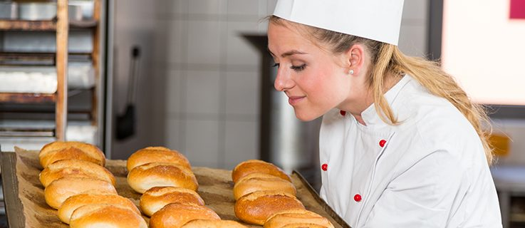
Стипендиальная программа для студентов колледжей
Гёте-Институт в России объявляет конкурсный отбор для студентов колледжей Российской Федерации, обучающихся по профессии пекарь-кондитер и изучающих немецкий язык, для прохождения производственной практики в Германии.

Slide 13
Условия участия:
Участвовать в программе «Старт в профессию. Моя практика в Германии» могут студенты колледжей 2-3 курса, осваивающие профессию пекарь-кондитер, при соблюдении следующих условий:
- владение немецким языком на уровне А1-А2;
- высокий уровень мотивации для стажировки в Германии;
- отличные результаты обучения по профильным дисциплинам;
- письменное согласие родителей или опекунов;
- участие в собеседовании;
- обязательное участие в полной программе подготовки для прохождения стажировки в Германии.

Slide 14

Для участия в конкурсном отборе необходимо:
Подать заявку 10.12.2018 - 31.01.2019
Подготовить документы
- заполнить формуляр
- автобиография
- фото
- почему Вы хотите принять участие в программе «Старт в профессию. Моя практика в Германии»?
- заявление-согласие родителей
- документ, подтверждающий успеваемость в колледже (справка с подписью директора и печатью)
- документы, подтверждающие участие в городских, региональных, межрегиональных и международных олимпиадах, конкурсах
- сертификат о знании немецкого языка А1-А2
- загранпаспорт

Slide 15


Снять видеоролик на немецком языке (о себе, профессии, целях) и загрузить видеоролик на YouTube
Пройти онлайн-собеседование 01.02.2019 – 15.02.2019

Slide 16
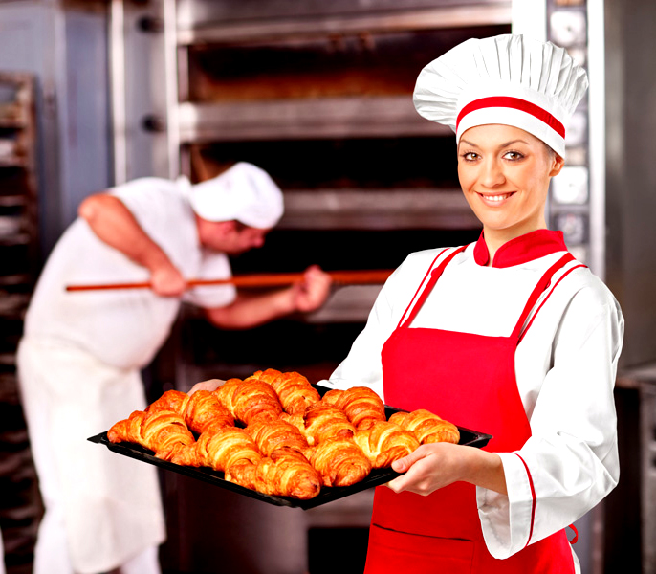
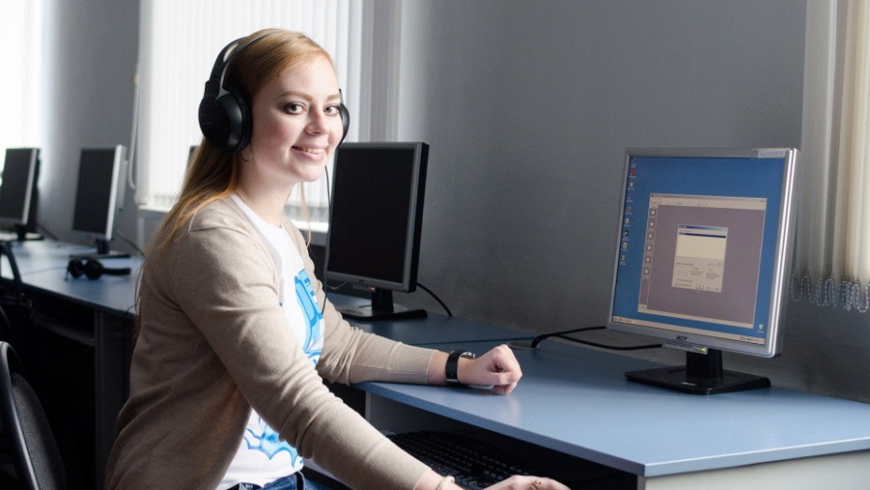
Протестировать свои знания немецкого языка с помощью онлайн-теста на сайте Гёте-Института:
https://www.goethe.de/ins/ru/ru/spr/tsd.html
Пройти дистанционное обучение (курсы немецкого языка, предметно-языковой онлайн-модуль и онлайн-модуль по межкультурной коммуникации)
Стажировка в одной из пекарен в Берлине (ориентировочно ноябрь 2019 г.)

Slide 17
Danke für Ihre Aufmerksamkeit!/
Спасибо за Ваше внимание!
Мазурова Ю.Н.
ОГБПОУ «КТЭК» 2019 г.

